Slide 1
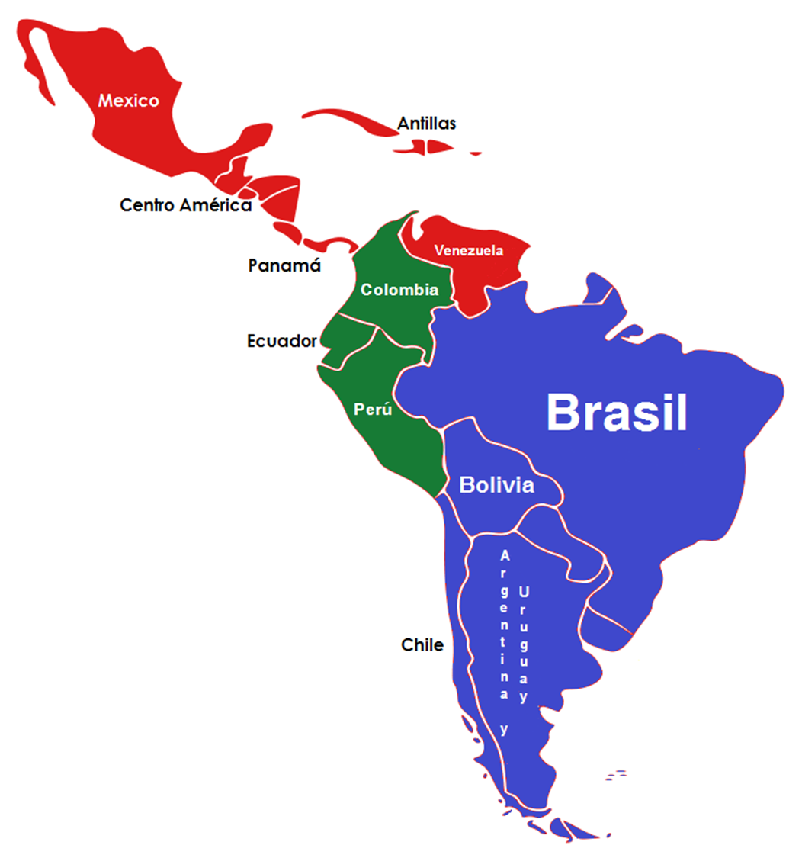
COMISIÓN DE ESPIRITUALIDAD Y ANIMACIÓN CONTINENTAL (CEAC)
Período 2019 - 2023
EVALUACIÓN DE LA COMISIÓN

Slide 2

INTEGRANTES:
Coordinador:
1.- P. Fr. Gioberty Calle Calle OSA - Del Vicariato San Juan de Sahagún de Chulucanas.
Miembros:
2.- P. Fr. Pablo Hernando Moreno OSA - Del Vicariato Regional de Argentina y Uruguay.
3.- P. Fr. José Luis Guzmán Pérez OSA - De la Provincia de San Nicolás de Tolentino de Michoacán- México.

Slide 3
FUNCIONES:
1.- Estatutos, Art. 26
El EAC es el responsable de la animación del dinamismo Espiritual de la Orden en América Latina.

Slide 4
DESARROLLO:
NOTA.- Para cumplir con esta responsabilidad, cada hermano se encarga de coordinar (pidiendo ayuda a hermanos de América Latina) y o elaborar cada subsidio para asegurar que lleguen a tiempo al Coordinador de la Comisión y del Secretario. Ellos revisan los temas y ofrecen su aporte si lo desean.
Al final, este material es enviado por el Secretario General de la OALA a los Superiores Mayores de cada Jurisdicción para asegurar que lleguen a todas las comunidades.

Slide 5
SUBSIDIOS.-
a.- Cada subsidio tiene su propia metodología y estructura.
b.- Hemos cuidado de usar en lo posible el lenguaje más latinoamericano, conscientes de la importancia de la inculturación).
1.- Ejercicios Espirituales para cada año.
Coordinador responsable: P. Gioberty
Evaluación.- Si se han podido desarrollar cada año. Salvo este 2023 que no se tuvo éxito.
2.- Retiros para Tiempos Fuertes.
Coordinador responsable: P. José Luis
Evaluación.- Si se han podido desarrollar, y en tiempo de Pandemia desde Pascua de 2020 se incluyó al Título de los Retiros: Reflexiones en Tiempos de Pandemia.
Pascua / San Agustín / Adviento

Slide 6
3.- Temas para la Revisión de Vida.
Coordinador responsable: P. Pablo
Evaluación.- No se han podido desarrollar. Seguro por temas más personales.
Mayo / Junio / Julio / Septiembre / Octubre / Diciembre
4.- La oración de la Revitalización de la OALA. Ha permanecido la ya elaborada.
5.- Las peticiones semanales. Han permanecido las que ya teníamos de la Fase anterior.

Slide 7
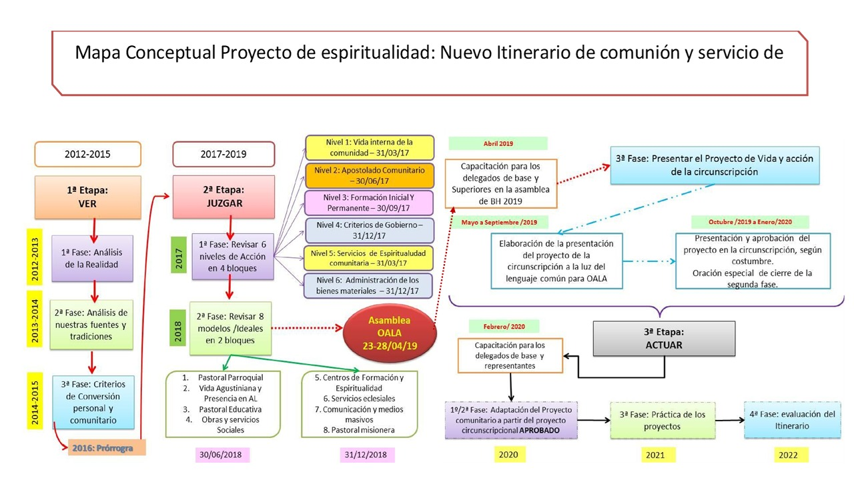

Slide 8

PRIMERA ETAPA: VER (2012–2015)
Objetivo: Releer desde la fe y desde nuestra espiritualidad los signos de los tiempos para responder mejor a los desafíos de la Iglesia y de los Pueblos Latinoamericanos.

Slide 9

SEGUNDA ETAPA: JUZGAR (2016–2019)
Objetivo: Motivar a la Circunscripción a revisar la vida comunitaria y el servicio que hace a la Iglesia y discernir si ese servicio se corresponde con nuestro carisma- ideales- y con los signos de los tiempos (lo que nos pide la Iglesia hoy) para elaborar un plan comunitario de vida y de acción pastoral según criterios agustinianos

Slide 10

TERCERA ETAPA: ACTUAR (2019–2022)
Objetivo: Aprobar y poner en práctica el Proyecto de la Circunscripción que recoge los cambios personales y comunitarios, fruto del proceso de conversión de la etapa anterior, adecuando las estructuras según el discernimiento hecho, y presentarlo como programa Capitular de la Circunscripción.

Slide 11

2019: Aprobación del Proyecto
Circunscripcional en una
Asamblea Extraordinaria.
2020: Elaboración y adaptación del Proyecto Comunitario Local a partir del Proyecto Circunscripcional.
2021: Puesta en práctica de los proyectos Circunscripcional y comunitario.
2022: Evaluación de la Tercera Etapa y de todo el nuevo Itinerario.

Slide 12


47.- El EAC elaborará el subsidio para la celebración conclusiva de la tercera etapa del Proyecto de Espiritualidad en cada Circunscripción (2022).
48.- El EAC realizará la evaluación de todo el proyecto y lo presentará en la Asamblea General de OALA (2023).
49.- El EAC coordinará la celebración de culminación del Proyecto en la Asamblea General de OALA.
PRIMERA ETAPA SEGUNDA ETAPA TERCERA ETAPA

Slide 13
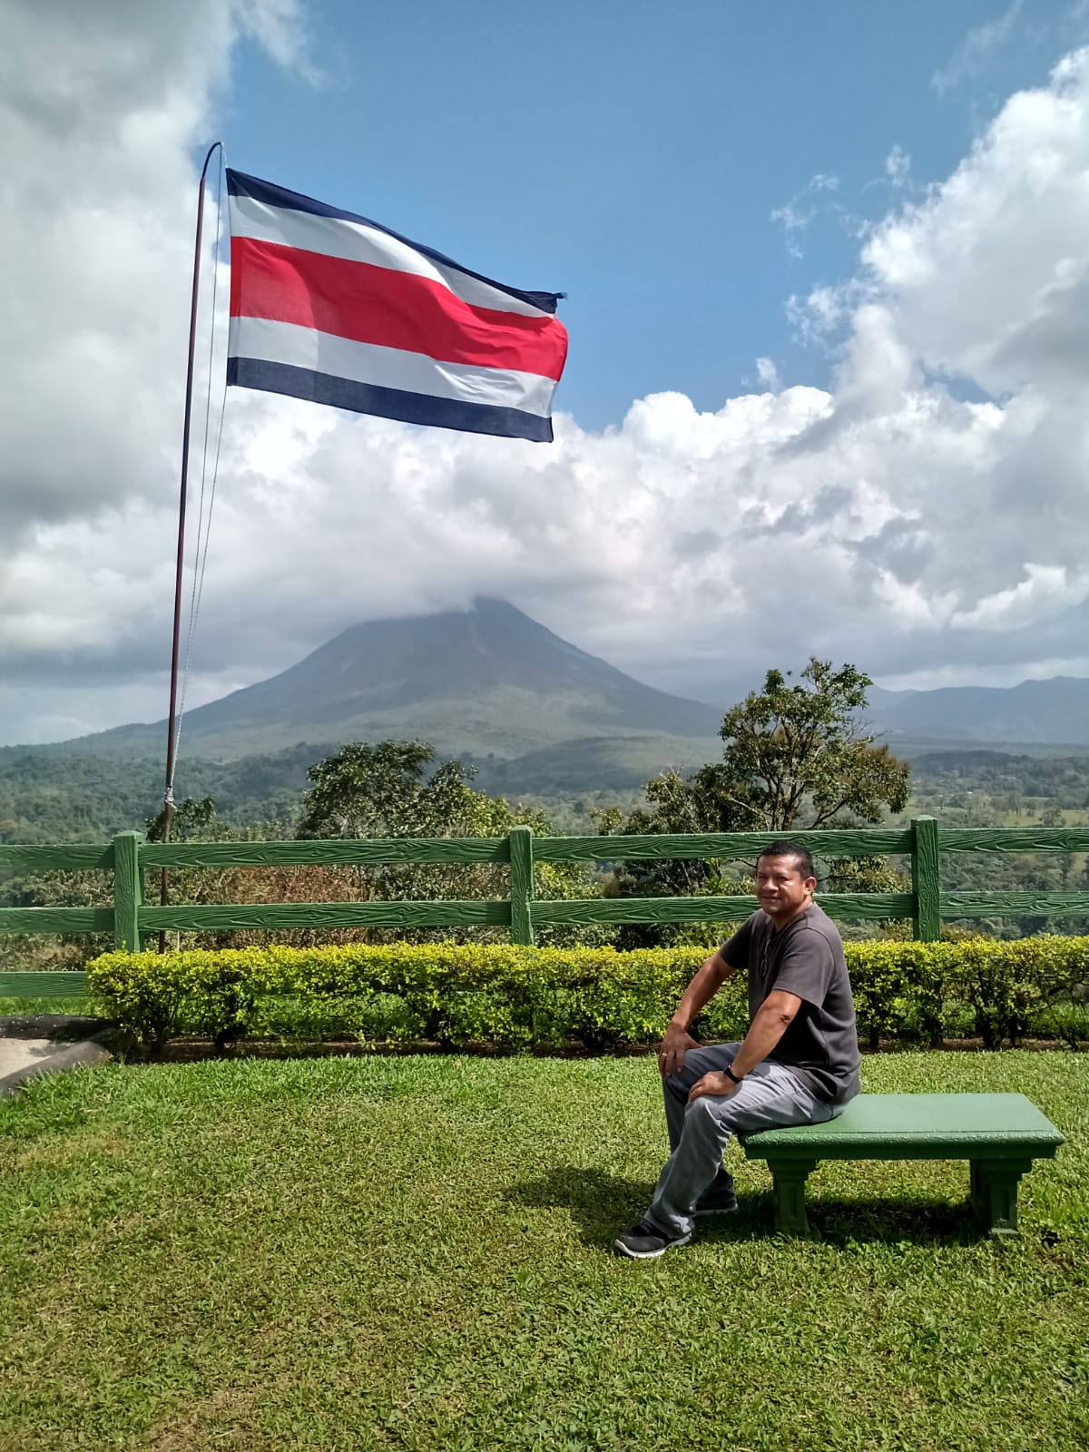
PRIMER ENCUENTRO DE DELEGADOS DE BASE
Lugar: Casa de Espiritualidad Hijas de María Auxiliadora - San José de Costa Rica
Fecha: Martes 04 al Viernes 08 de febrero de 2020

Slide 14
OBJETIVOS:
1.- Revisar el estado de la Segunda Etapa, la situación de cada Jurisdicción.
2.- Capacitar a los Delegados de Base para implementar la Tercera Etapa del Nuevo Itinerario de Comunión y Servicio.
3.- Ver el reporte de cada Delegado de Base, en qué situación se encuentra.
ACCIÓN SIGNIFICATIVA. –
Aprobar y poner en Práctica el Proyecto Operativo de cada Circunscripción.

Slide 15
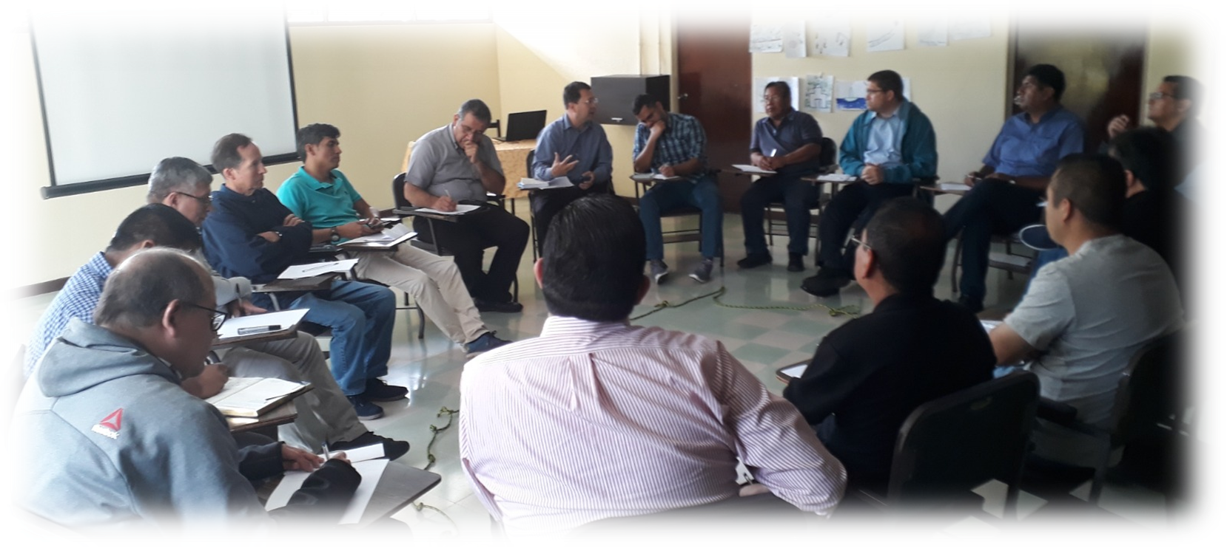
TAMBIÉN ASISTIERON: El Secretario General, los Coordinadores Regionales, el Coordinador de la CEAC.
NO ASISTIERON:
1.- Provincia de Colombia,
2.- Vicariato de Argentina,
3.- Vicariato de Iquitos y
4.- Delegación de Cuba.

Slide 16
ESTAS SON LAS CIRCUNSCRIPCIONES QUE HAN PRESENTADO SUS PROYECTOS:
1.- Consolación- Brasil
2.- Ecuador
3.- Chulucanas
4.- Vic. De Antillas
5.- Colombia

Slide 17
2.- Estatutos, Art. 26
b.- Desarrollar en Coordinación con la Directiva de la OALA un programa de revitalización de la Orden en América Latina que será aprobado por la Asamblea General.

Slide 18
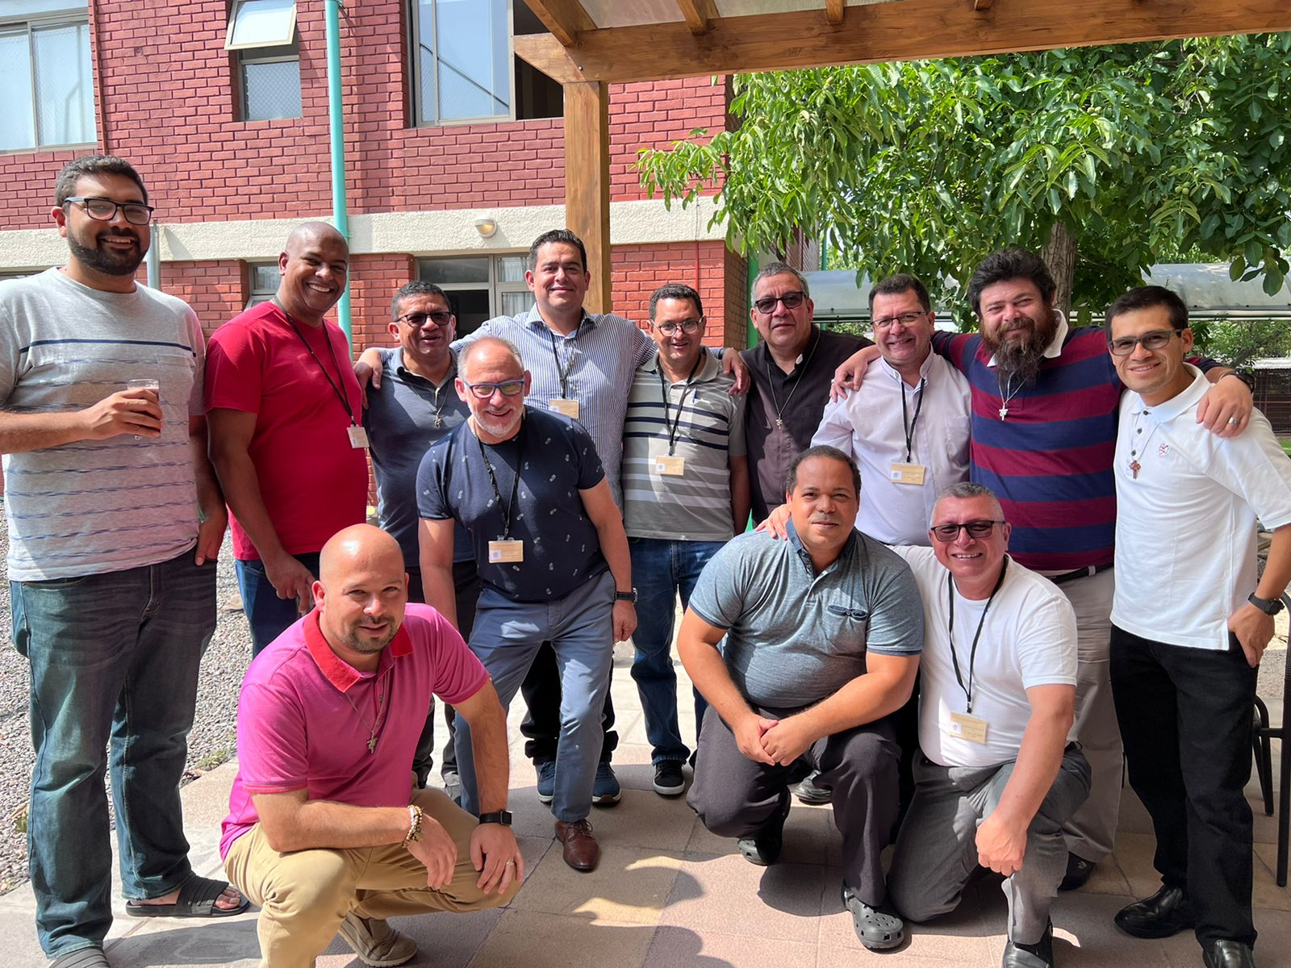
Segundo Encuentro de delegados
de Base en Chile
Lugar: Casa de Formación - Santiago de Chile
Fecha: Lu 28 Noviembre - Vi 02 Diciembre de 2022

Slide 19
OBJETIVOS:
1.- Elaborar el Nuevo Proceso de Revitalización de la Orden en América Latina para ser presentado en la XX Asamblea General de OALA en México - Abril de 2023.
2.- Capacitar a los Delegados de Base.

Slide 20
TAMBIÉN ASISTIERON: El Secretario General, El Ecónomo, los Coordinadores Regionales, el Coordinador de la CEAC.
NO ASISTIERON:
1.- Provincia de México,
2.- Vicariato de Venezuela,
3.- Provincia de Colombia,
4.- Vicariato de Argentina,
5.- Vicariato de Iquitos,
6.- Delegación de Cuba y
7.- Vicariato de Apurímac

Slide 21
Diálogo en grupos
Para ver las fortalezas, debilidades y sugerencias en el proyecto de Revitalización de América Latina y el Caribe

Slide 22
FORTALEZAS
1.- Los más de 50 años de caminar como OALA (20-25 abril de 1969) y tener un itinerario Espiritual de Comunión y Servicio, y el trabajo de las diversas Áreas de OALA. Este abril cumplimos 54 años.
2.- Hemos crecido en la conciencia de saber que todos somos OALA.
3.- Haber llegado a tener en cada Circunscripción un Proyecto Circunscripcional que tenga en cuenta los niveles de acción y las obras y servicios, preguntándonos si están de acuerdo a Nuestro Carisma, a los Signos de los tiempos, lo que nos pide la Iglesia y qué debe permanecer o cambiar.
4.- Los subsidios elaborados por el CEAC son un valioso aporte para el dinamismo espiritual de la Orden en América Latina que ayuda a progresar como hermanos en nuestro Carisma y nuestra Espiritualidad desde América Latina.
5.- Las Circunscripciones por medio de sus Superiores Mayores y sus encargados de Espiritualidad, sus Delegados de Base y sus Responsables de Áreas, se han ido sensibilizando y acercando al itinerario Espiritual de Comunión y Servicio con el vivo deseo de caminar en sinodalidad y cercanos a los laicos.

Slide 23
6.- El Itinerario de Comunión y Servicio nos ayuda a caminar unidos, escucharnos, formarnos, y a pensar en todos los hermanos de la circunscripción.
7.- El itinerario de Comunión y Servicio ayuda a nuestros Superiores Mayores y sus Consejos a descubrir caminos de comunión.
8.- La experiencia de estar juntos (y en proyectos comunes) nos ayuda a la apertura y a superar los límites de nuestras Circunscripciones.
9.- Los Superiores Mayores y sus Consejos están más conscientes de poder utilizar la temática de los Ejercicios Espirituales, y Retiros para Tiempos Fuertes.
10.- El trabajo en Equipo de la Comisión de Espiritualidad y Animación Continental junto a la Directiva de OALA.
11.- Las Oraciones para Laudes y Vísperas así como la Oración por la Revitalización de la Orden en América Latina han ido marcando identidad, sensibilización y luz en el camino y no las tendríamos que perder.
12.- Los medios de comunicación.

Slide 24
DEBILIDADES
NOTA.- Desde inicios del 2020, estuvimos envueltos en medio de la COVID 19. Sólo pudimos volver a reunirnos de modo presencial en mayo de 2022.
1.- En el pedir a los colaboradores y el tiempo para recibir los aportes no siempre es lo ideal y hay que estar casi empujando para estar a tiempo.
2.- Estamos envueltos en demasiado trabajo, exigencias, en nuestros ministerios y apostolados.
3.- No haber dado el debido seguimiento a lo programado.
4.- La deficiente comunicación mediante el uso de los recursos que ya poseemos.
5.- Nuestro propio ensimismamiento jalado por la soberbia, la falta de identificación, la falta de compromiso y el ensimismamiento. No sentirnos parte de la OALA.

Slide 25
SUGERENCIAS
1.- Reforzar el trabajo en Equipo de la Comisión de Espiritualidad y Animación Continental.
2.- Hacer más conocidos a nuestros siervos de Dios, Beatos de América Latina y el Caribe.
3.- Tener un Equipo o nombres de hermanos agustinos de Latinoamérica y el caribe que estarían disponibles para ofrecer los Ejercicios Espirituales en las Jurisdicciones (consultar con los Superiores Mayores, para que ellos puedan presentar nombres)
4.- La manera de presentar el material, poder hacerlo en grabación o vídeo.

